Slide 1
Thiết kế số
Các khối mạch tuần tự
Mạch tuần tư đồng bộ:
Vấn đề gán trạng thái, các máy trạng thái Mealy
Người trình bày:
TS. Hoàng Mạnh Thắng
TexPoint fonts used in EMF: AAAAAA

Slide 2
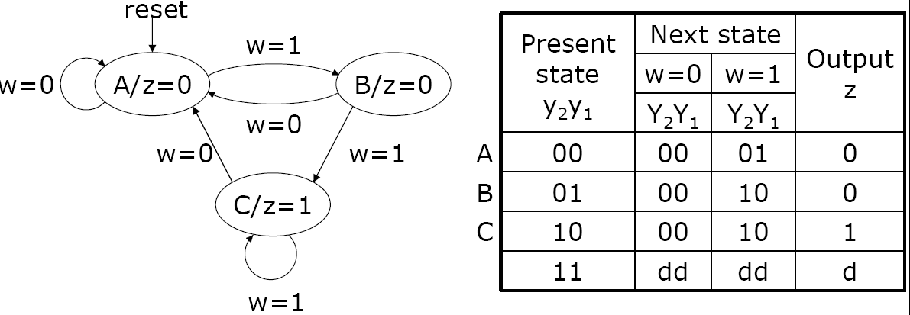
Vấn đề gán trạng thái
Các ví dụ đã xét rất đơn giản và gán thẳng
Vậy có phép gán nào khác có thể làm lời giải đơn giản hơn ?

Slide 3
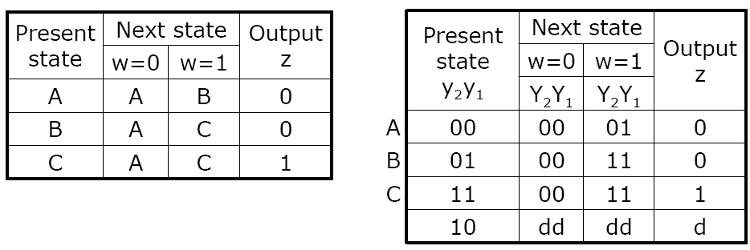
Thay đổi phép gán
Thay đổi phép gán như sau: A=00, B=01, C=11, 10 ko được dùng. Kết quả

Slide 4
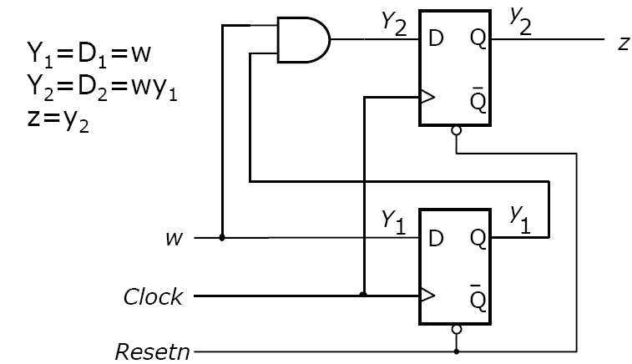
Mạch được đơn giản hóa

Slide 5
Vấn đề gán trạng thái
Nhìn chung, chọn phép gán thích hợp sẽ có mạch đơn giản ➔ low cost
Mạch lớn sẽ rất khó tìn được phép gán tối ưu vì có quá nhiều biến
CAD tools thường thực hiện gán dùng các kỹ thuật heuristic (thử từng phép)

Slide 6
Gợi ý cho việc gán trạng thái
Các phép gán cho trạng thái là lân cận nếu chúng khác nhau duy nhất một biến
  Các trạng thái có cùng trạng thái tiếp theo đối với một đầu vào nên được gán lân cận nhau
  Các trạng thái là trạng thái tiếp theo của cùng một trạng thái nên được gán lân cận
  Các trạng thái có cùng đầu ra ứng với đầu vào nào đó nên được gán là lân cận nhau

Slide 7
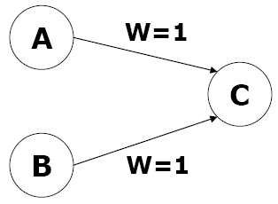
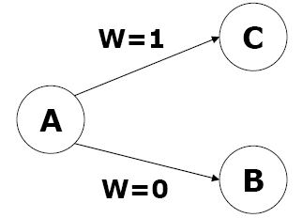
Gợi ý cho việc gán trạng thái, cont.
Các trạng thái có cùng trạng thái tiếp theo đối với một đầu vào nên gán lân cận nhau
Các trạng thái là trạng thái tiếp theo của cùng một trạng thái nên được gán lân cận

Slide 8
Ví dụ bảng trạng thái Moore
Nhớ một số điều sau:
  Gán trạng thái ban đầu bằng 0..0 (đầu ra flip-flop)
  Xem xét theo 1 và 2 trước
  Nếu thấy có 3 hoặc 4 trạng thái lân cận nhau, đặt các trạng thái này vào nhóm 4 ô vuông trên Map
  1 và 2 quan trọng hơn 3

Slide 9
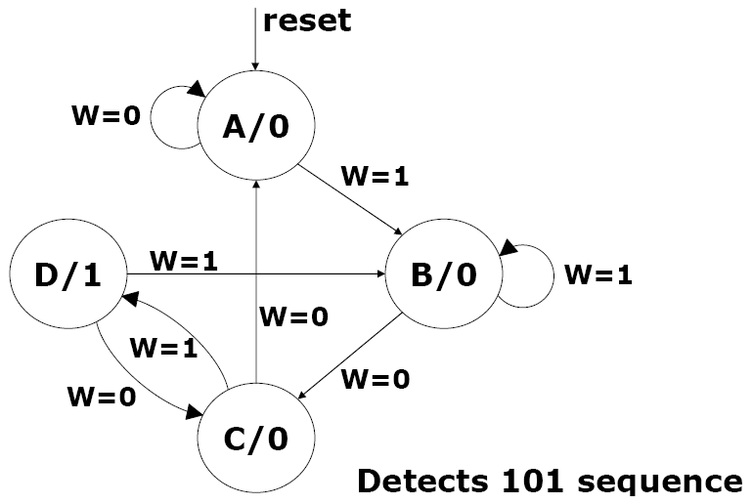
Bảng dịch chuyển trạng thái

Slide 10
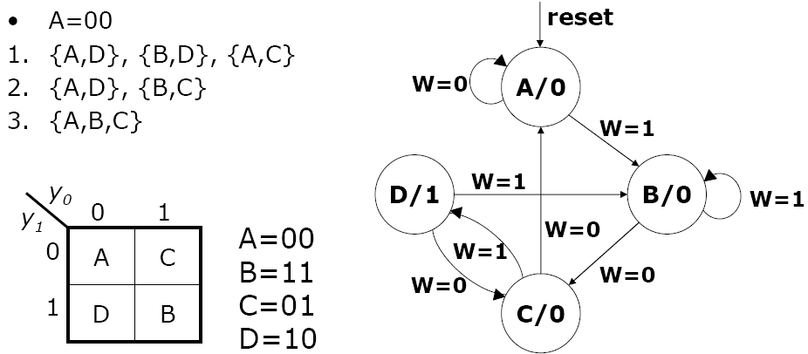
Mã hóa trạng thái theo hướng dẫn

Slide 11
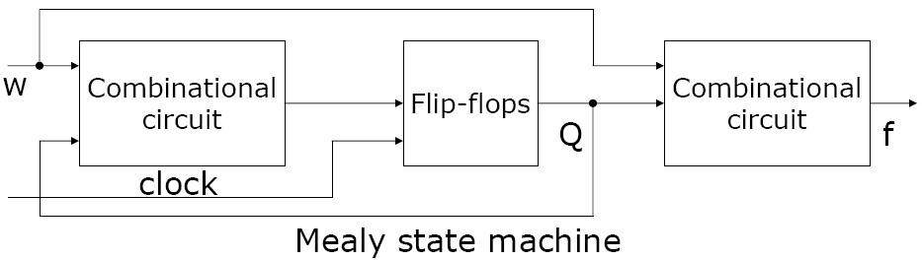
Mealy model
Đầu ra phụ thuọc vào trạng thái hiện tại và đầu vào

Slide 12
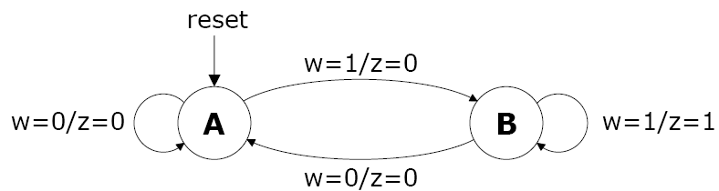
Sơ đồ trạng thái Mealy
Đầu ra không còn được kết hợp với trạng thái cụ thể nữa mà kết hợp với dịch chyển giữa các trạng thái
Ví dụ cho trường hợp detect w=11

Slide 13
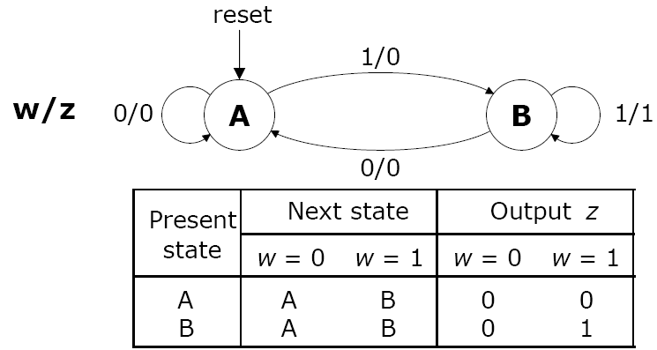
Bảng trạng thái mô hình Mealy
Bảng trạng thái của Mealy model khác với Moore model chỉ ở chỗ đầu ra được view thế nào

Slide 14
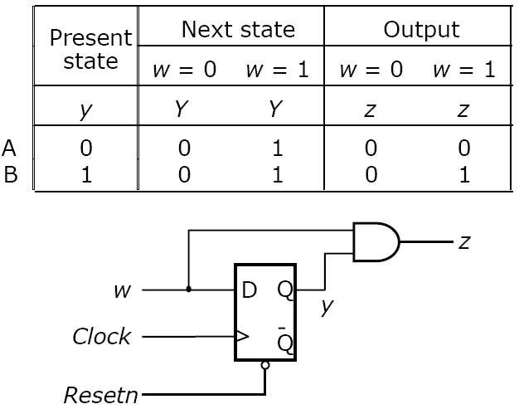
Bảng trạng thái được gán

Slide 15
Bài tập
Xây dựng sơ đồ trạng thái Mealy để nhận biết chuỗi w=110, sau đó viết cho 101

